Slide 1
BC1M2 - HTML et CSS
Un rafraîchissement sur le HTML et les CSS

Slide 2
Objectif du cours
Remise en jambe en HTML
Révision sur les feuilles de style
Outils: Visual Code

Slide 3
Le Langage HTML
Les bases et les bonnes pratiques

Slide 4
Un langage de structure
Décrit la structure d’un document
ceci est un titre
ceci est une image
ceci est un paragraphe…
Langage interprété par le navigateur
Langage “standard”, enfin presque
Des “balises” avec un début et une fin
<!DOCTYPE html>
<html>
<head>
<meta charset="utf-8">
<title>Ma page de test</title>
</head>
<body>
<img src="images/firefox-icon.png" alt="Mon image de test">
</body>
</html>

Slide 5
Anatomie d’une balise
<p>Mon chat est très grincheux</p>
Balise ouvrante
Balise fermante
Elément
Contenu
<p class = “classcss”>Mon chat est très grincheux</p>
⇒ Attribut

Slide 6
Anatomie d’une balise
<p>Mon chat est <strong>très</strong> grincheux.</p>
⇒ Imbrication possible
<img src="images/firefox-icon.png" alt="Mon image test" />
⇒ Balise vide, sans contenu

Slide 7
Anatomie d’une page HTML
<!DOCTYPE html> ⇒ compatible avec l’ancien
<html></html> ⇒ racine
<head></head> ⇒ entête de la page
<meta charset=”utf-8”> ⇒ jeu de caractère
<title></title> ⇒ titre de la page (s’affiche dans la barre de titre du navigateur)
<body></body> ⇒ corps de la page
<img/> ⇒ image
alt ⇒ pour les mal-voyants (et le référencement)
<!DOCTYPE html>
<html>
<head>
<meta charset="utf-8">
<title>Ma page de test</title>
</head>
<body>
<img src="images/firefox-icon.png" alt="Mon image de test">
</body>
</html>

Slide 8
Plus sur le texte et sa mise en forme
<H1></H1>... => titre (du 1 au N), important pour le référencement
<p></p> => paragraphe (permet d’appliquer un style spécifique)
<ul><li>....</li></ul> ⇒ liste non ordonnée
<ol><li>....</li></ol> ⇒ liste ordonnée
<a href=”https://www.adresse.fr” > titre lien </a> ⇒ lien

Slide 9
Structure le document
header : <header>.
barre de navigation : <nav>.
contenu principal : <main>, avec diverses sous‑sections de contenu représentées à l'aide de des éléments <article>, <section> et <div>.
barre latérale : <aside> ; souvent mise à l'intérieur de l'élément <main>.
pied de page : <footer>.

Slide 10
Travail pratique n°1

Slide 11
Créer un site web statique ( 15 minutes )
Choisissez un sujet de site quelconque et créez une page avec
un en‑tête sur toute la largeur de la page avec le titre de la page, le logo du site et le menu de navigation.,
une zone de contenu principal de deux colonnes :
un bloc principal avec le texte de bienvenue
une barre latérale avec des vignettes d'images,
un pied de page avec les informations de droits d'auteur et les crédits.
Pour valider le site: https://validator.w3.org/

Slide 12
Les formulaires
Un ensemble de balises: <form> et <input/>
Deux méthodes: liées au Web: GET et POST
GET: les données sont passées via la barre d’adresse
POST: les données sont passées dans la requête
Attention: limite de longueur en GET
une ACTION: page qui reçoit les données et les traitera (PHP…) ou adresse MAIL

Slide 13
Exemple de formulaire
<FORM METHOD="POST" ACTION="url" >
<label> votre prénom</label>
<input type=”text”/>
<input type=”submit” value=”Envoyer”/>
</FORM>

Slide 14
Divers champs de saisie
pour un peu d’interaction:
La balise INPUT: un ensemble de boutons et de champs de saisie
La balise TEXTAREA: une zone de saisie
La balise SELECT: une liste à choix multiples
Tout sera envoyé sous forme d’une paire clé/valeur
champ1=valeur1&champ2=valeur2&champ3=valeur3

Slide 15
INPUT
Toujours un attribut NAME !
D’autres valeurs pour le type
checkbox: il s'agit de cases à cocher pouvant admettre deux états : checked (coché) et unchecked (non coché). Lorsque la case est cochée la paire nom/valeur est envoyée au CGI.
hidden: il s'agit d'un champ caché. Ce champ non visible sur le formulaire permet de préciser un paramètre fixe qui sera envoyé au CGI sous forme de paire nom/valeur.
file: il s'agit d'un champ permettant à l'utilisateur de préciser l'emplacement d'un fichier

Slide 16
D’autres inputs
image: bouton de soumission personnalisé, dont l'apparence est l'image situé à l'emplacement précisé par son attribut SRC
password: champ de saisie, dans lequel les caractères saisis apparaissent sous forme d'astérisques afin de camoufler la saisie de l'utilisateur.
radio: bouton permettant un choix parmi plusieurs proposés (l'ensemble des boutons radios devant porter le même attribut name. Un attribut checked pour un des boutons permet de préciser le bouton sélectionné par défaut.
reset: bouton de remise à zéro permettant uniquement de rétablir l'ensemble des éléments du formulaire à leurs valeurs par défaut
submit: bouton d'envoi du formulaire. Le texte du bouton peut être précisé grâce à l'attribut value.
text: il s'agit d'un champ de saisie permettant la saisie d'une ligne de texte
Utiliser l’'attribut size (taille du champ) et maxlength pour sa longueur max

Slide 17
TEXTAREA
La balise TEXTAREA permet de définir une zone de saisie plus vaste:
cols: représente le nombre de caractères que peut contenir une ligne
rows: représente le nombre de lignes
name: représente le nom associé au champ, c'est le nom qui permettra d'identifier le champ dans la paire nom/valeur
readonly: permet d'empêcher l'utilisateur de modifier le texte entré par défaut dans le champ
value: représente la valeur qui sera envoyée par défaut au script si le champ de saisie n'est pas modifié par une frappe de l'utilisateur

Slide 18
Select (liste déroulante)
La balise SELECT permet de créer une liste déroulante d'éléments (précisés par des balises OPTION à l'intérieur de celle-ci). Les attributs de cette balise sont :
name: représente le nom associé au champ, c'est le nom qui permettra d'identifier le champ dans la paire nom/valeur
disabled: permet de créer une liste désactivée, c'est-à-dire affichée en grisée
size: représente le nombre de lignes dans la liste (cette valeur peut être plus grande que le nombre d'éléments effectifs dans la liste)
multiple: marque la possibilité pour l'utilisateur de choisir plusieurs champs dans la liste

Slide 19
CSS
Dynamiser une page et la rendre élégante
Feuilles de style

Slide 20
Premier exemple
p { color: blue;border 2px solid orange; }
Quelques constats:
sélecteur
attribut / propriété
valeurs
Propriété + valeur = déclaration
/* ceci est un commentaire */
Indenter le code !

Slide 21
Ou écrire le code CSS ?
Dans l’entête HTML Style
Via l’attribut Style de la balise HTML
Dans un fichier séparé

Slide 22
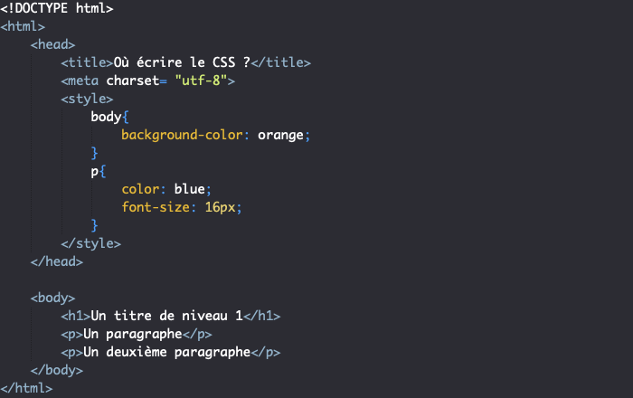

Slide 23
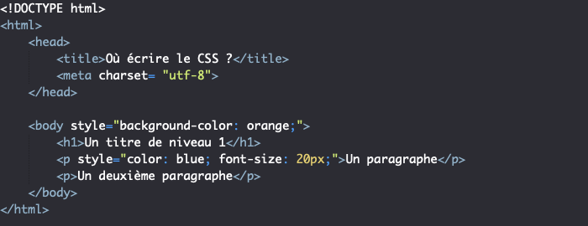

Slide 24
La meilleure méthode: un fichier CSS
Créer un fichier style.css
Ecrire le code CSS dans style.css
ajouter dans la page html, dans l’entête
< link rel=”stylesheet” href=”style.css”>

Slide 25
Plus loin avec les sélecteurs
Sélection simple:
nom de l’élément ciblé ( = nom de la balise HTML)
Vite limité !
Sélection par pseudo-classe:
<p class=”menugeneral”> -> p.menugeneral
possibilité sélection de plusieurs classes: p.menugeneral.menusecondaire
Sélection par identifiant:
<p id=”menu1” > sélectionnable directement
#menu1 : {color:red;}

Slide 26
Combiner les sélecteurs
p a : { color:red;} : le contenu des liens qui sont dans un paragraphe sera rouge
p,a : { color:red; } : le contenu des liens et des paragraphes seront rouge
* : { color:red;} : tout sera mit en rouge
body > a : { color: red;}: tous les liens qui sont enfant de body seront rouge
p + a : {color:red;}: le lien suivant un paragraphe est rouge
p ~ a : {color: red;} tous les liens après un paragraphe sont rouge

Slide 27
Ordre de l’application des règles CSS
Une problématique:
style peut être défini à plusieurs endroits
un élément peut être ciblé par plusieurs règles
Quel ordre de priorité ?
mot clé !important après la valeur de l’attribut
Et en pratique ?

Slide 28
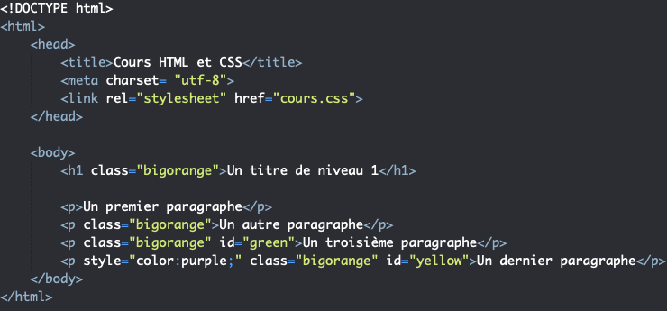

Slide 29
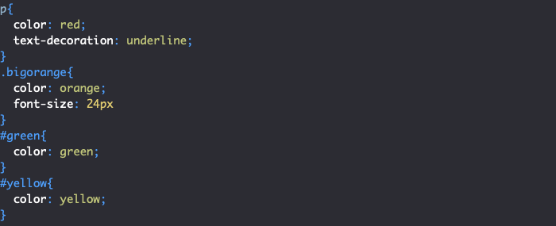

Slide 30
Quelle précision
Du moins précis au plus précis:
Sélection d’un élément HTML
Sélection d’une classe
Sélection d’un identifiant
Attribut style de la balise html
Et en cas d’égalité ?
Celui qui a le plus de combinateurs !
Et sinon ? ordre d’écriture des règles !

Slide 31
Héritage en CSS
Certaines propriétés
sont appliquées aux enfants (exemple: la police de caractère)
ne sont pas héritées (exemple; les marges)
Forcer l’héritage ?
inherit: forcer l’héritage de la valeur de l’attribut depuis le parent
initial : valeur par défaut du navigateur
unset: valeur par défaut du navigateur ou valeur héritée si l’attribut est hérité
revert (non standard)

Slide 32
Mettre en forme le texte
Changer la police de caractère
font-family
web safe:
serif: Times New Roman, Georgia
sans-serif: Arial, Verdana
monospace: Courrier News, Lucida Console
cursive: Comic sans MS
Encore plus de choix ? https://fonts.google.com/
<link rel="preconnect" href="https://fonts.gstatic.com">
<link href="https://fonts.googleapis.com/css2?family=Roboto:ital,wght@1,900&display=swap" rel="stylesheet">
font-family: 'Roboto', sans-serif;

Slide 33
Mettre en forme le texte
La propriété font-size qui va nous permettre de modifier la taille de notre police ;
La propriété font-weight qui va nous permettre de modifier le poids de notre police ;
La propriété font-style qui va nous permettre de modifier l’inclinaison de notre police.
Fontsize : px ou % (en cas d’héritage), em ou rem
font-weight: nombre (ex: 400) ou lighter, normal, bold, bolder
font-style: normal, italic ou oblique
une écriture raccourcie: font: normal small-caps bold 18px/1.5em Verdana, sans-serif;

Slide 34
Quelques possibilités supplémentaires
La propriété text-align qui va nous permettre de gérer l’alignement du texte ;
La propriété text-transform qui va nous permettre de gérer la casse du texte (le fait que le texte soit en majuscules ou en minuscules) ;
La propriété text-decoration qui va nous permettre d’ajouter des éléments de décoration autour du texte comme un trait de soulignement par exemple ;
La propriété text-indent qui va nous permettre de définir l’indentation d’un texte ;
La propriété text-shadow qui va nous permettre d’ajouter des ombres autour d’un texte.

Slide 35
textalign
left : valeur par défaut. Le texte sera aligné contre le bord gauche de l’élément qui le contient ;
center : Le texte sera centré dans l’élément qui le contient ;
right : Le texte sera aligné contre le bord droite de l’élément qui le contient ;
justify : Le texte sera justifié (les écarts entre les mots vont être calculés de façon à ce que chaque ligne de texte occupe la même largeur).

Slide 36
text-transform
none : Valeur par défaut. Pas de transformation du texte. Utile pour annuler une transformation transmise par héritage par exemple
lowercase : Transforme tout le texte d’un élément en minuscules
uppercase : Transforme tout le texte d’un élément en majuscules
capitalize : Transforme la première lettre de chaque mot en majuscule

Slide 37
text-decoration
Type de décoration:
underline : ajoute un trait de surlignement au texte
overline : ajoute un trait de soulignement au texte
line-through : ajoute un trait qui va barrer le texte
underline overline : ajoute un trait de soulignement et un trait de surlignement au texte
Style de décoration:
solid : valeur par défaut ; le trait de décoration sera solide ;
double : le trait de décoration sera double ;
dotted : le trait de décoration sera en pointillés ;
dashed : le trait de décoration sera en tirets ;
wavy : le trait de décoration sera courbé.

Slide 38
text-shadow
4 valeurs:
Au déplacement (ou « projection ») horizontal de l’ombre par rapport au texte.
En passant une valeur positive, l’ombre est projeté à droite du texte.
En passant une valeur négative, l’ombre est projetée à gauche de celui-ci. Cette valeur doit obligatoirement être renseignée ;
Au déplacement vertical de l’ombre par rapport au texte.
En passant une valeur positive, l’ombre est projeté sous le texte.
En passant une valeur négative, l’ombre est projetée au-dessus de celui-ci. Cette valeur doit obligatoirement être renseignée ;
Au rayon de flou de l’ombre. Un flou Gaussien est utilisé ici : plus la valeur est grande, plus l’ombre sera étendue et floue. Cette valeur est facultative ;
A la couleur de l’ombre. On va ici pouvoir passer toutes les valeurs de couleurs disponibles.

Slide 39
Travail pratique n°2

Slide 40
Créer un site web statique ( 30 minutes )
Reprenez le site web du TP1
Ajoutez une feuille de style
Ajoutez une google font
Mettez en forme les textes en utilisant toutes les possibilités exposées
Pour valider le site: https://validator.w3.org/

Slide 41
Plus loin avec le texte
La propriété line-height
La propriété letter-spacing
La propriété word-spacing
px / % / em
accepte le négatif

Slide 42
Div et Span
DIV
Conteneurs avec enfants
Simplifie l’application de styles aux enfants
Niveau BLOCK
SPAN
Sans enfants
permet de cibler du texte principalement
niveau INLINE

Slide 43
Un exemple d’utilisation
<h1>Un titre de niveau 1</h1>
<div class="conteneur" id="cp">
<p>Un premier paragraphe</p>
<p>Un autre paragraphe</p>
<ul>
<li>Un élément de liste</li>
<li>Un <span class="gras">autre élément</span> de liste</li>
</ul>
</div>
<p>Un <span class="gras fondjaune">troisième</span> paragraphe</p>
<div>
<p class="gras">Un dernier paragraphe</p>
</div>
body{background-color: lightBlue;}
div{
background-color: purple;
color: white; /*Textes des éléments dans les div blancs par héritage*/
}
.conteneur{ width: 80%;}
#cp{
margin: 0 auto; /*Permet de centrer le div dans son élément parent (body ici)*/
}
.gras{font-weight: bold; }
.fondjaune{background-color: yellow; /*Fond des span jaune*/
}

Slide 44
Un monde de boites

Slide 45
Le modèle des boîtes
La première boîte:
centrale
composée du contenu de l’élément en soi
La deuxième boîte:
composée de la première boîte
des marges internes de l’élément
La troisième boîte
composée de la deuxième boîte
des bordures de l’élément
La quatrième boîte
composée de la troisième boîte
des marges externes de l’élément

Slide 46
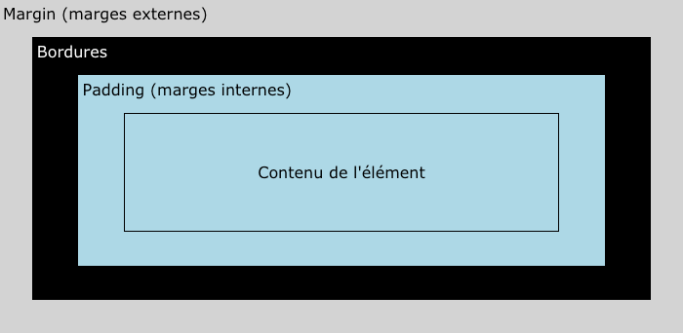
En pratique

Slide 47
Que faire avec les boîtes ?
Propriétés CSS liées:
Les propriétés width et height
définir la largeur et la hauteur de la boite « contenu »
La propriété padding
définir la taille des marges internes
La propriété border
définir des bordures pour notre élément
La propriété margin
Définir la taille des marges externes

Slide 48
Et le positionnement ?
Déterminer l’ordre et le positionnement
La propriété display
définir un type d’affichage pour un élément
block, inline, none
La propriété position
positionner nos éléments de différentes façons dans une page
top, left, bottom, right
La propriété float
faire « flotter » des éléments HTML dans la page
left, right, none, inline-start, inline-end
Dimension de l’objet
height et width

Slide 49
Et par défaut? Cas du div et du span
<h1>Un titre de niveau 1</h1>
<p class="p1">Un premier paragraphe</p>
<p class="p2">Un autre paragraphe</p>
<span class="s1">Un élément span</span>
<span class="s2">Un autre span</span>
p, span{
font-size: 1em;
}
.p1{
background-color: lightBlue;
width: 400px;
height: 100px;
}
.p2{
background-color: lightGreen;
}
.s1{
background-color: orange;
width: 400px;
height: 100px;
}
.s2{
background-color: yellow;
}

Slide 50
Quels constats ?

Slide 51
Des pistes pour résoudre
overflow: hidden
overflow: scroll
attention aux unités

Slide 52
De plus belles box
margin et padding
border
bordures arrondies:
border-radius
attention au %: en fonction de la largeur et de la hauteur de la boite

Slide 53
Display: inline
ne prend que la largeur nécessaire
ne passe pas à la ligne
peut contenir d’autres éléments en ligne
ne peut pas contenir des élements en block

Slide 54
Display: block
Prend toute la place dans le parent
Passe à la ligne
peut contenir des éléments block et inline

Slide 55
Et un peu de flexibilité?
display:flex
boîte flexible
s’adapte à place
utile pour le “responsive
display:grid
display:list-item

Slide 56
Tp n°3 - un monde de boîtes

Slide 57
Créer un site web statique ( 30 minutes )
Reprenez le site web du TP2
Positionnement des images
Des boîtes mises en forme
Explorer les propriétés de mise en forme des boîte: expérimentez !
Pour valider le site: https://validator.w3.org/

